Slide 1
Психология межличностных отношений в семье
Выполнила: студентка 3 «В» группы
Бусел Елена Владиславовна

Slide 2
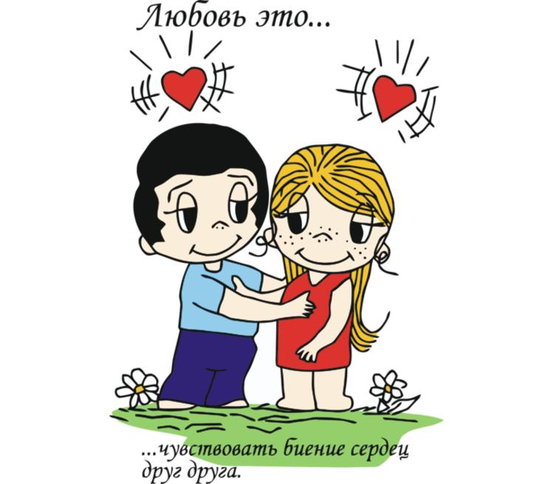
Что такое семья?

Slide 3
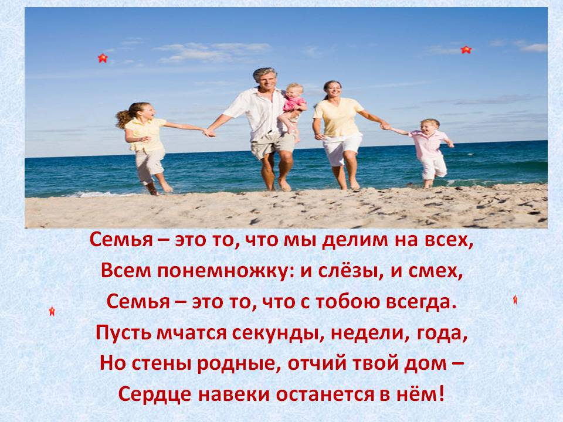

Slide 4
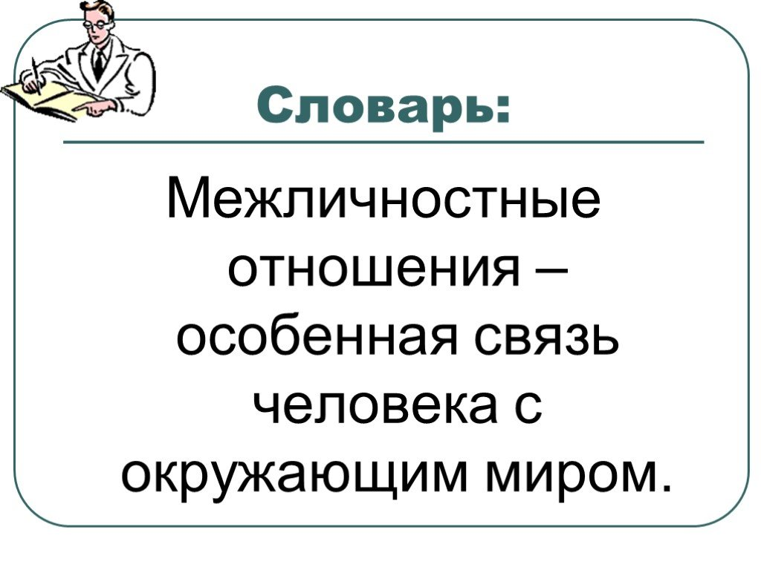

Slide 5
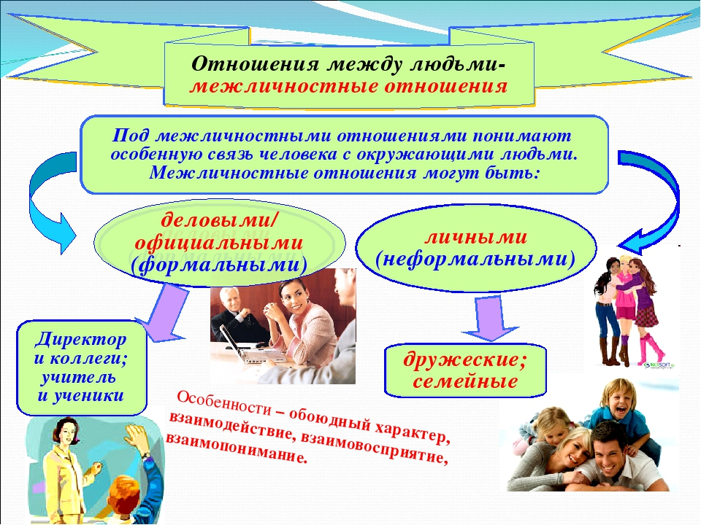

Slide 6
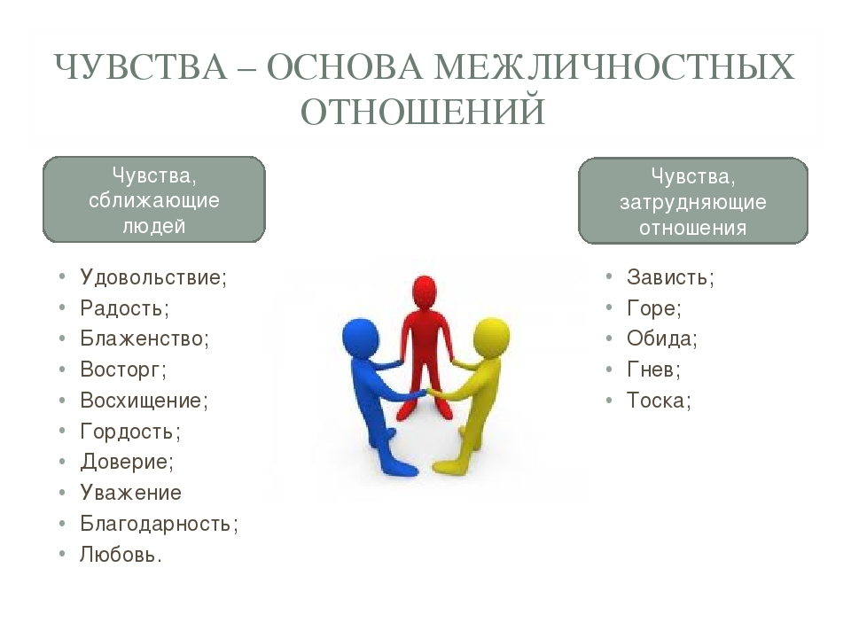


Slide 7
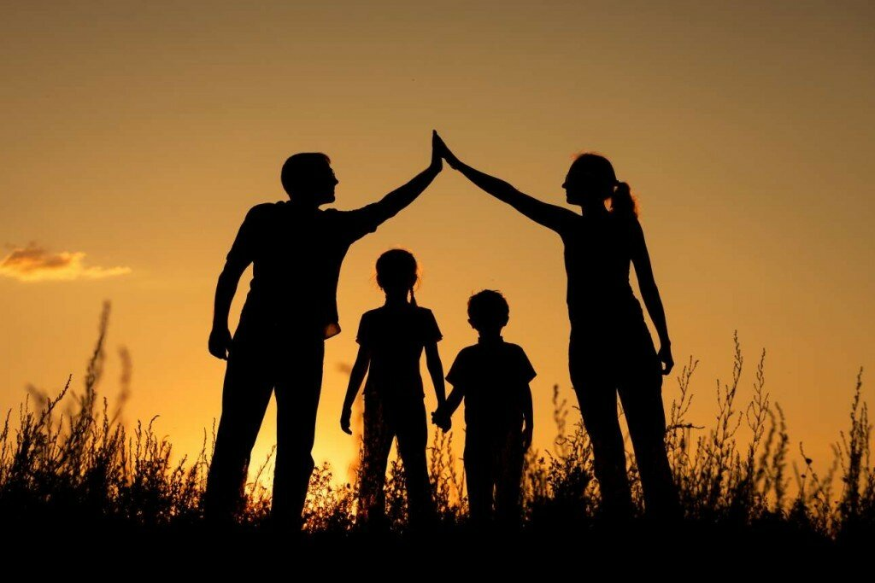
Ребёнок и семья

Slide 8
Только такая семья является для ребенка — дошкольника благоприятной средой, которая способствует его полноценному психическому и личностному развитию.

Slide 9
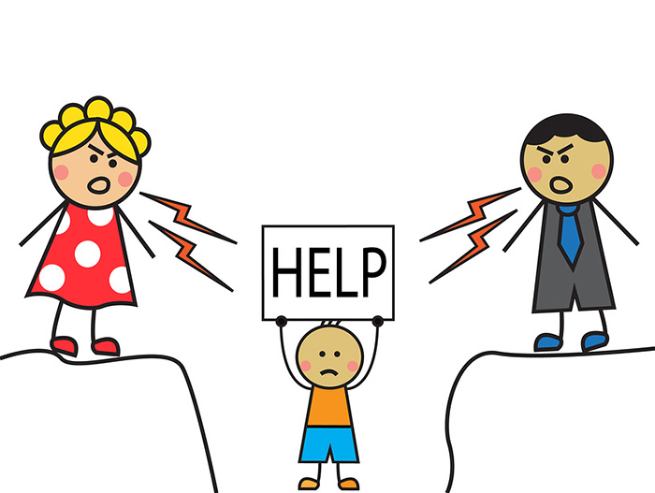
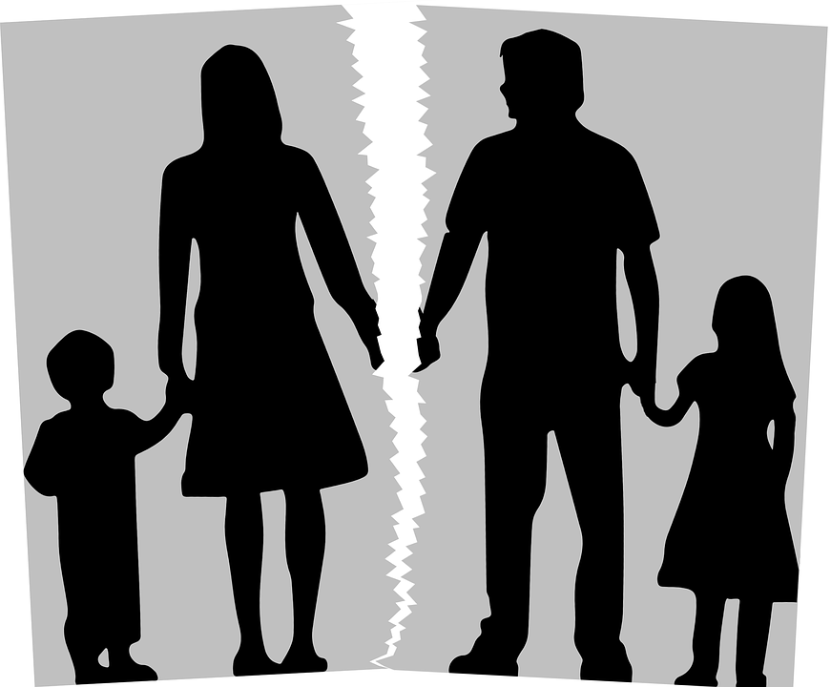
Ребёнок и конфликтная семья

Slide 10



Slide 11

СПАСИБО ЗА ВНИМАНИЕ !!!

